Slide 1

OpenStreetMap
Integrantes: Filipe Marins, Kelvin Gluszszak, Luis Gustavo, Pedro Ulrich
Professor: Leonardo Lemes Fagundes
2017/2 - Tópicos Especiais em Segurança da Informação
25 de outubro de 2017

Slide 2
OpenStreetMap
O objetivo principal do pacote é fornecer imagens de mapa/satélite de alta resolução para uso em plotagens R.
O pacote suporta gráficos base e ggplot2, bem como transformações entre sistemas de coordenadas espaciais.

Slide 3

Mapa com pontos customizados
Instalação do pacote:
install.packages(c("OpenStreetMap"))
Carregar o pacote:
library(OpenStreetMap)
Gera um mapa mundial simples:

Slide 4

Mapa com pontos customizados
Criar projeção do mapa para plotagem com latitude e longitude:
mapLatLon = openproj(map)
plot(mapLatLon)

Slide 5

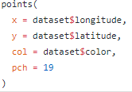
Mapa com pontos customizados
Cor dos protocolos:
Geração dos pontos:

Slide 6
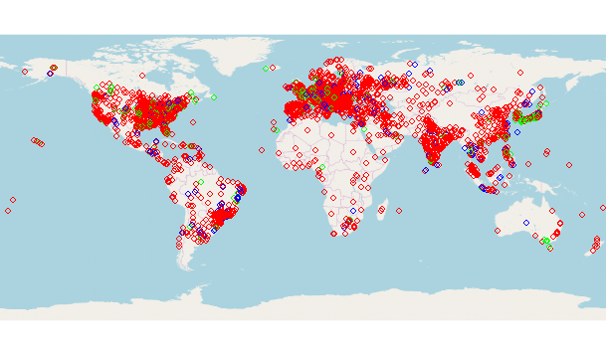
Mapa com pontos customizados

Slide 7
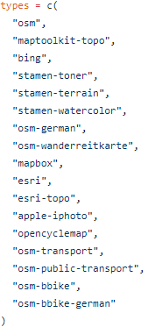
Tipos de Mapas

Slide 8
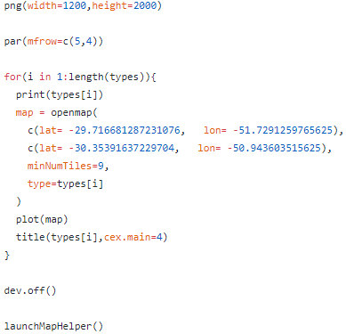
Criar PNG

Slide 9
Exemplos no OpenStreetMap
Todos os exemplos estão disponíveis no GitHub:
https://github.com/kelvingl/osm-examples

Slide 10
Referências
https://www.openstreetmap.org
https://www.r-bloggers.com/the-openstreetmap-package-opens-up/
https://cran.r-project.org/web/packages/OpenStreetMap/OpenStreetMap.pdf
https://github.com/greentheo/OpenStreetMapR

